Slide 1
Презентація з психології на тему: ”Талант і обдарованість”
Підготували: учениці 7 С-Г класу
Шевченко Олена
Ніколаєнко Владислава

Slide 2
Обдарованість
Обдарованість - якісно своєрідне поєднання здібностей, що забезпечує успішність виконання діяльності. Спільна дія здібностей, що представляють певну структуру, дозволяє компенсувати недостатність окремих здібностей за рахунок переважного розвитку інших.
Основні функції обдарованості - максимальне пристосування до світу, оточення, знаходження рішення у всіх випадках, коли створюються нові, непередбачені проблеми, що вимагають саме творчого підходу.
Обдарованість — високий рівень розвитку загальних і спеціальних здібностей, що є передумовою творчих досягнень.

Slide 3
Існує кілька типів індивідуальної обдарованості:
раціонально-мислительний — необхідний ученим, політикам, економістам;
образно-художній — дизайнерам, конструкторам, художникам, письменникам;
раціонально-образний — історикам, філософам, учителям;
емоційно-почуттєвий — режисерам, літераторам тощо.

Slide 4
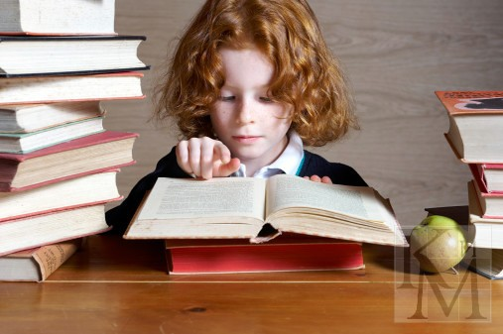
Обдаровані діти
Обдаровані діти — діти, які рано виявляють певні здібності та у своєму розвитку набагато випереджують своїх ровесників.

Slide 5
Технологія роботи з обдарованими дітьми
Слід пам'ятати, що якою б не була обдарованою дитина, її потрібно вчити. Важливо привчити до посидючості, привчити трудитися, самостійно приймати рішення.
У такої дитини важко виховувати терпіння і ненав'язливість. Необхідне величезне завантаження дитини, з дошкільного віку її слід залучати до творчої праці, створювати обстановку для творчості.
Для розвитку своїх талантів обдаровані діти повинні вільно розпоряджатися часом і простором.
Важливо, побачивши талант дитини, не пускати на самоплив, не думати що він сам знайде дорогу.
Потрібно забезпечить максимальний розвиток; не допомагаючи - неважко зробити його нижче посередності.

Slide 6
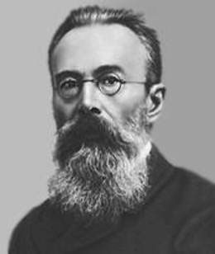
Так, російський композитор Микола Римський-Корсаков уже з дворічного віку добре розрізняв музичні мелодії.

Slide 7
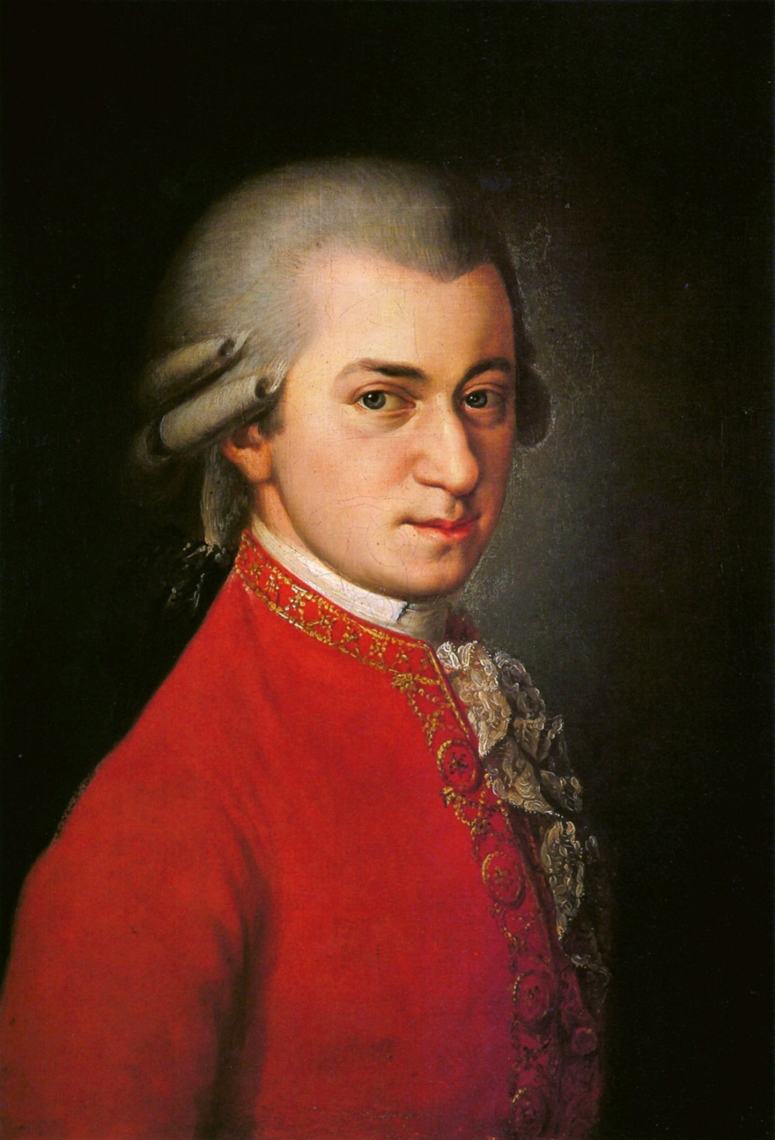
Моцарт у три роки грав на клавесині, а в чотири почав писати музику.

Slide 8
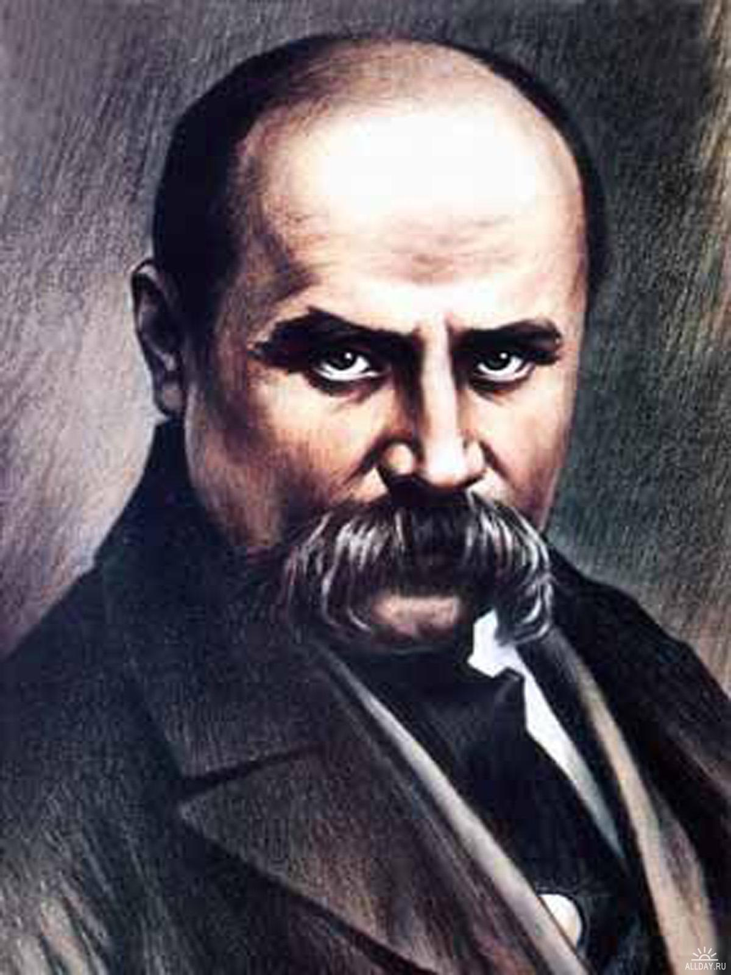
Рано виявився малярський і поетичний хист і у Шевченка.

Slide 9
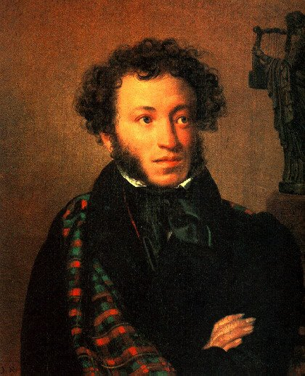
Російський поет Олександр Пушкін писав вірші в дев'ять років,

Slide 10
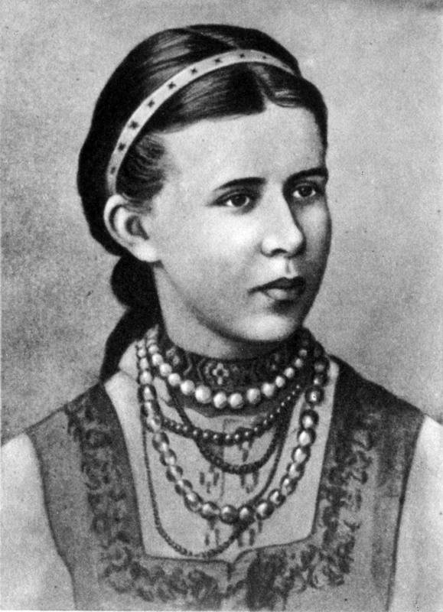
Леся Українка у тринадцять друкувала свої поезії.

Slide 11
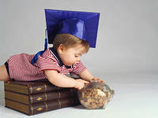
Уже в ранньому віці обдарованим дітям властива підвищена пізнавальна активність, яка забезпечує мимовільне пізнання навколишнього світу. Вони є справжніми маленькими трудівниками, які відчувають задоволення від праці.

Slide 12
Вивчення обдарованих дітей дало змогу встановити суттєві ознаки, які утворюють структуру розумової обдарованості.
До них належать:
— велика уважність і зібраність, постійна готовність до напруженої праці;
— переростання готовності до праці в нахил, любов до праці, потребу.
— швидкість розумових процесів, здатності до аналізу і узагальнення, висока продуктивність розумової праці.

Slide 13
Творчі досягнення залежать від суспільно-історичних умов життя людей.
Щоб досягти високої майстерності, необхідно багато працювати.
Талант виявляється тільки в наполегливій творчій праці. Люди, які досягли високого рівня майстерності і всесвітнього визнання, були титанами праці.

Slide 14
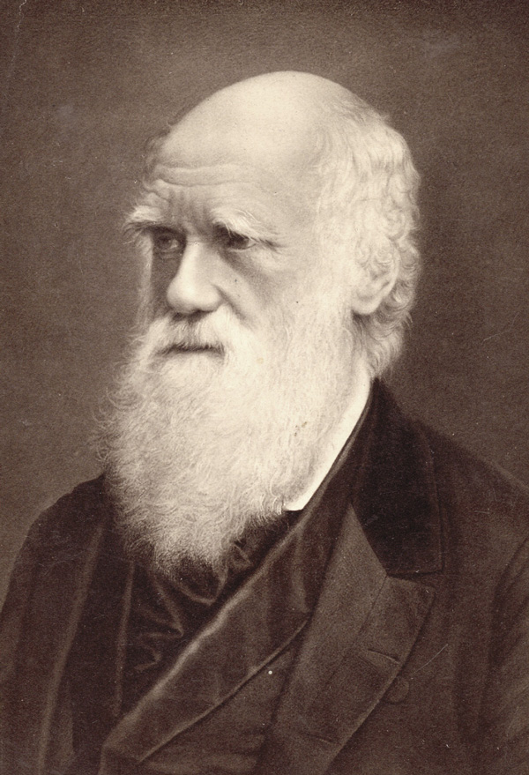
Англійський природодослідник
Чарлз Дарвін понад 30 років збирав наукові матеріали для своєї книги “Походження видів”.

Slide 15
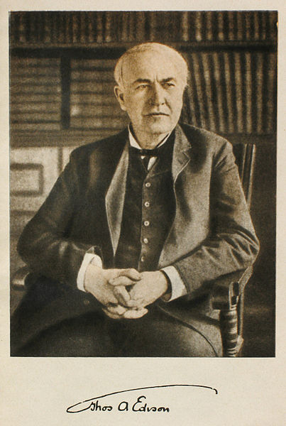
Американський учений Томас Едісон
працюючи над створенням електричної лампочки, провів до 6000 дослідів лише над обвугленням нитки розжарювання.

Slide 16
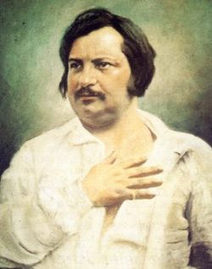
Французький письменник Оноре де Бальзак по 12 і більше разів переписував свої твори.

Slide 17
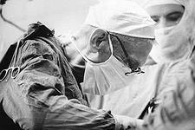
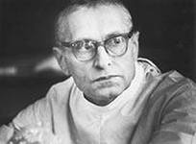
Здебільшого талановиті люди мають не одну, а кілька високорозвинутих здібностей.
Наприклад, Микола Амосов був видатним хірургом, кібернетиком і письменником. Основою його успіху стала систематична, творча і напружена праця.

Slide 18
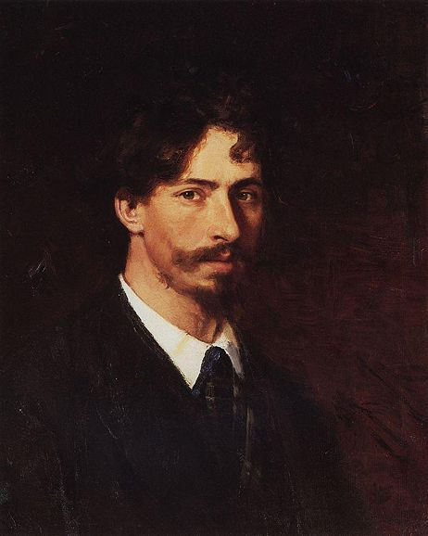
Російський художник Ілля Рєпін стверджував, що натхнення — це нагорода за каторжну працю.

Slide 19
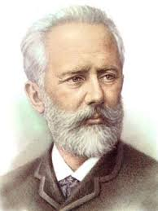
Російський композитор Петро Чайковський зазначав, що натхнення — це такий гість, який не любить відвідувати лінивих.

Slide 20
Геніальність
Геніальність — поєднання талантів, реалізовуючи які, особистість залишає неабиякий слід в історії людства.
Геніальність (лат. genialis — властивий генієві, плідний) — найвищий ступінь розвитку здібностей, що виявляється у творчій діяльності.

Slide 21
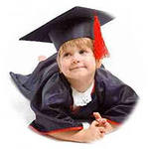
Талановиті люди відрізняються від геніальних величчю і суспільною значущістю проблем, які вони вирішують. Геній — дуже рідкісне явище. Виражаючи потреби суспільства, він творить самостійно й оригінально, шукаючи відповіді на такі питання, яких інші люди часто й не помічають. Своєю діяльністю геній сприяє прогресивному розвитку всього суспільства.

Slide 22

Т. Едісон стверджував, що геній — це 1 відсоток таланту і 99 відсотків праці. Подібну думку висловлював Л. Толстой.
Геніям властива надзвичайна творча активність, бережливе ставлення до культурних надбань минулого і водночас — рішуче подолання застарілих поглядів і традицій.

Slide 23
Вплив соціального середовища на обдарованість
Соціально-економічні умови впливають на розвиток обдарованості, тому що вони визначають рівень життя людини; чим більш економічно розвинене суспільство, тим більше сприятливі можливості для розвитку людини.

Slide 24
Здібності
У найзагальнішому вигляді здібності - це індивідуально-психологічні особливості особистості, що забезпечують успіх у діяльності, у спілкуванні і легкість оволодіння ними. Здібності не можуть бути зведені до знань, умінь і навичок, що є у людини, але здібності забезпечують їх швидке придбання, фіксацію й ефективне практичне застосування.

Slide 25
Здібності (як і людину в цілому) вивчають різні науки - філософія, соціологія, медицина та ін. Але, жодна з них не розглядає так глибоко і різнобічно проблему здібностей, як психологія. Серйозний внесок у вивчення проблеми здібностей внесли вітчизняні вчені С. Л. Рубінштейн, Б. М. Теплов, Н. С. Лейтес та інші.

Slide 26
Класифікація здібностей
природні здібності в основі своїй біологічно зумовлені, пов'язані з вродженими задатками, що формуються на їх базі .
специфічні людські здібності, мають суспільно-історичне походження і забезпечують життя і розвиток у соціальному середовищі.

Slide 27
Специфічні людські здібності у свою чергу поділяються на:
а) теоретичні, визначають схильність людини до абстрактно-логічного мислення, і практичні, що лежать в основі схильності до конкретно-практичних дій;
б) навчальні, які впливають на успішність педагогічного впливу, засвоєння людиною знань,, формування якостей особистості, і творчі, пов'язані з успішністю у створенні творів матеріальної і духовної культури, нових ідей, відкриттів, винаходів.
в) здатність до спілкування, взаємодії з людьми.

Slide 28
Талант
Талант - високий рівень розвитку здібностей, які проявляються в творчих досягненнях, важливих у контексті розвитку культури, перш за все - здібностей спеціальних. Про наявність таланту слід судити за результатами діяльності, які повинні відрізнятися принциповою новизною, оригінальністю підходу.

